Slide 1

BÁO CÁO ĐỒ ÁN
Xây dựng phần mềm quản lý nhà trọ
Giảng viên hướng dẫn : | Nguyễn Hữu Trung
Sinh viên thực hiện : | Nguyễn Văn Phụng | 2011060853
 | Hoàng Khánh Nam | 2011063919
 | Dương Gia Phát | 2011064441
 | Phạm Hoàng Bảo | 2011060065

Slide 2
Tổng quan
I | Giới thiệu đề tài
II | Khảo sát hệ thống hiện tại
III | Các chúc năng của hệ thống
IV | Kết luận và hướng phát triển
V | Tài liệu tham khảo

Slide 3
I
Giới thiệu đề tài

Slide 4
Giới thiệu đề tài
Trong những năm gần đây, các chương trình quản lý không còn xa lạ với các cơ quan hành chính sự nghiệp, các doanh nghiệp,….
Nhưng với các khu ( dãy ) nhà trọ thì việc đưa công nghệ thông tin vào để quản lý phòng cho thuê, khách hàng… vẫn còn ít.
Theo hiện trang nêu trên, các chủ nhà trọ cần áp dụng công nghệ vào việc quản lý, thanh toán hóa đơn khách hàng. Việc sử dụng một phần mềm chuyên nghiệp trong các nghiệp vụ của nhà trọ.

Slide 5
II
Khảo sát hệ thống hiện tại

Slide 6
1. Mục đích và yêu cầu đề tài
Mục đích
Yêu cầu
Không cần sử dụng quản lý thủ công ( giấy tờ , sổ sách....)
Nhằm tạo một giao diện thân thiện với người dùng.
Hệ thống quản lý nhà trọ thực hiện quản lý danh mục các phòng thuê , danh sách người thuê phòng,…
Giúp cho việc quản lý nhà trọ được dễ dàng, thuận lợi hơn và tránh sai sót.
Thiết kê đơn giản , dễ dùng , đầy đủ các tính năng nghiệp vụ quản lý. Hoạt động nhanh, chính xác , ổn định, người quản lý chỉ cần click chuột.
Thiết kế các form cơ bản: Đăng nhập, tổng quan, thông tin khách hàng chỉnh sửa, ...

Slide 7

2. Phân tích bài toán
Xây dựng một hệ thống quản lý phòng, lập hóa đơn thống kê.
Xây dựng hệ thống thông tin khách hàng
Chỉnh sửa thông tin khách hang
Xây dựng hệ thống hợp đồng, thống kê
Chỉnh sửa hợp đồng

Slide 8
III
Các chức năng của hệ thống

Slide 9
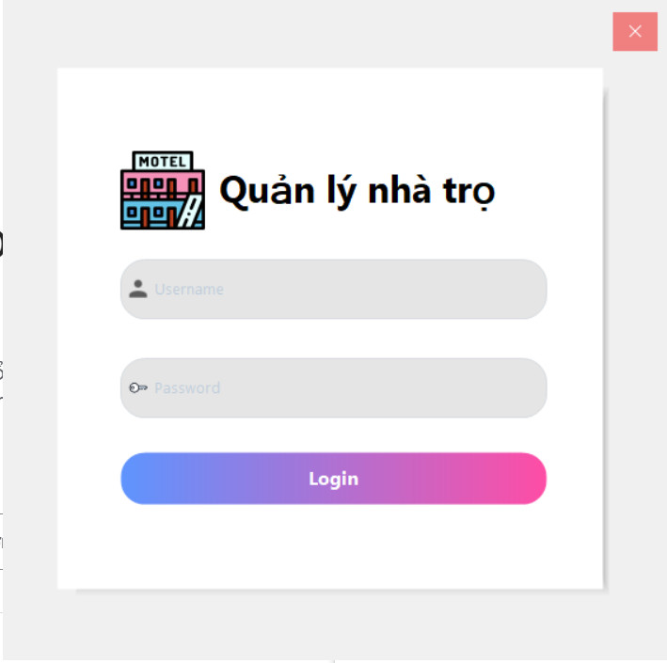
01
Form đăng nhập: Dùng để đăng nhập vào hệ thống với quyền admin.

Slide 10
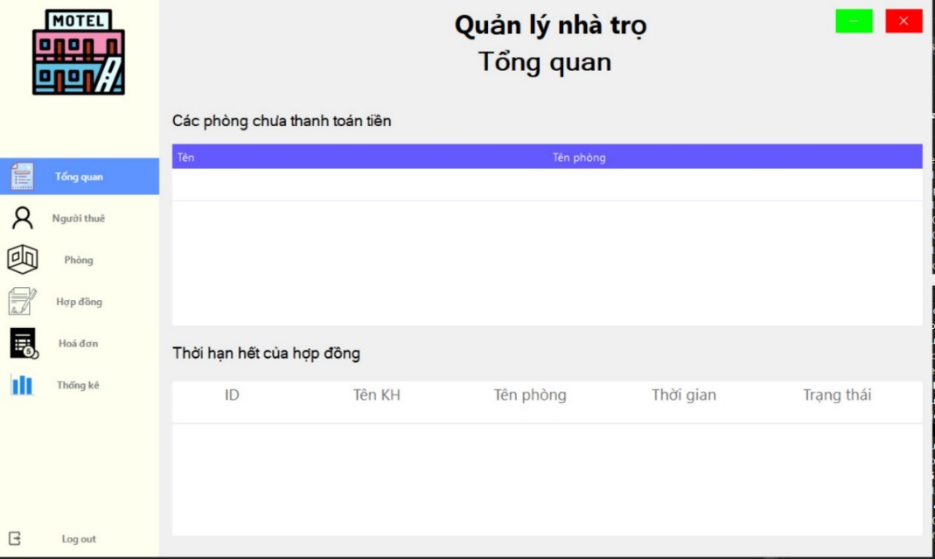
02
Form tổng quan : dùng để quản lý các khoản thuê trọ và thời hạn hợp đồng.

Slide 11
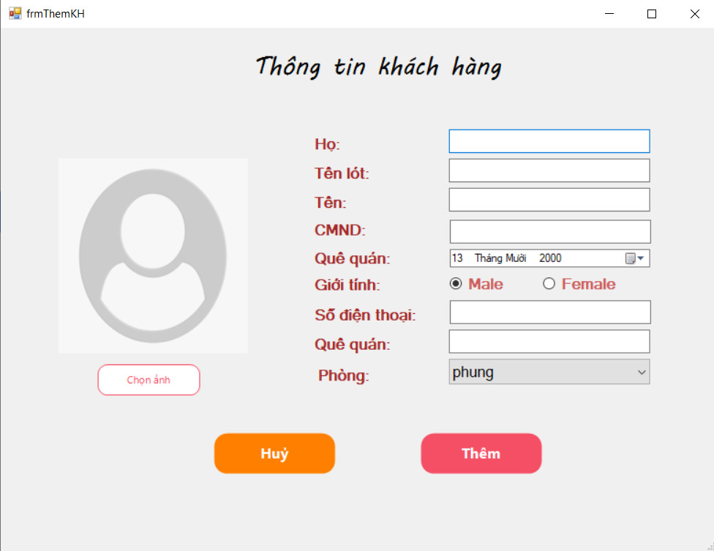
03
Form thông tin khách hàng: Dùng để thêm khách hàng mới.

Slide 12
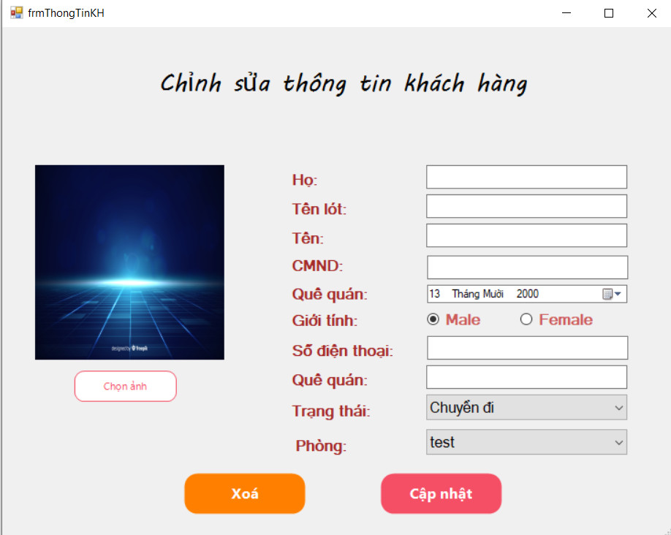
04
Form chỉnh sửa: Dùng để cập nhật lại thông tin khách hàng.

Slide 13
05
Form quản lý phòng trọ: Dùng để quản lý phòng trọ với các chức năng thêm, sửa, xóa.

Slide 14
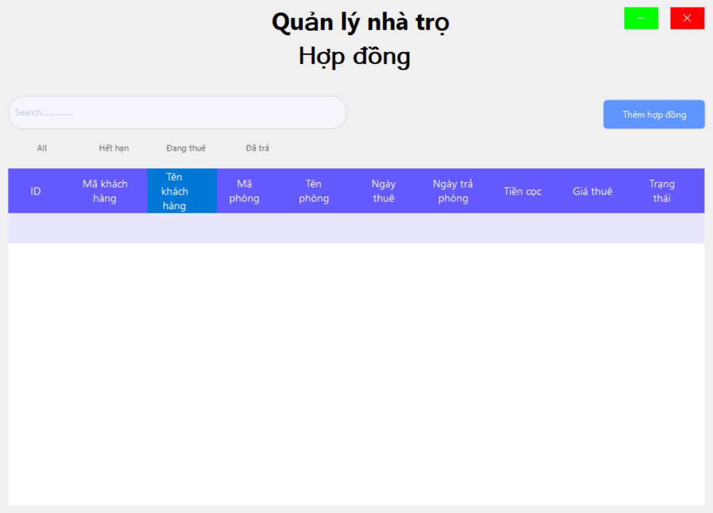
06
Form quản lý hợp đồng: Dùng để xem các hợp đồng của khách hàng.

Slide 15
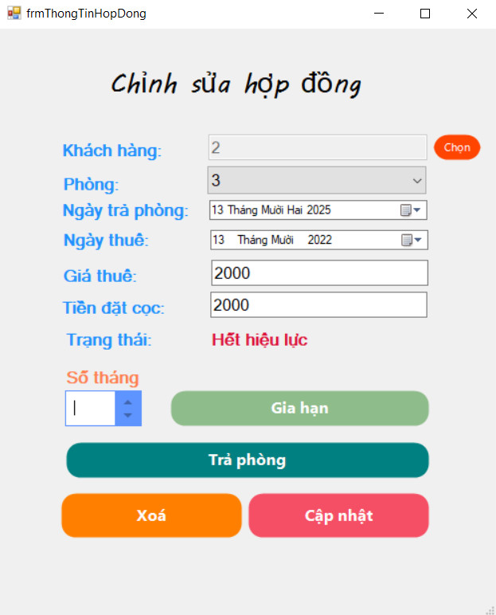
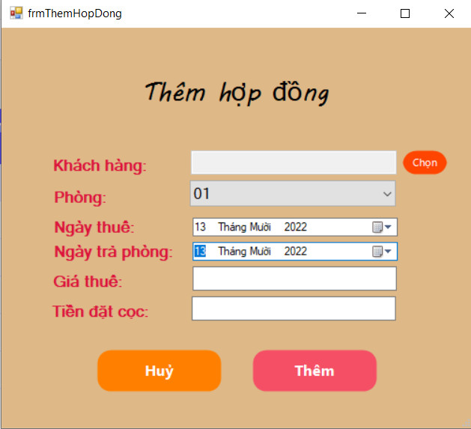
07
Form thêm hợp đồng: Dùng để lập một hợp đồng mới cho khách hàng.
08
Form chỉnh sửa hợp đồng: Dùng để cập nhật hợp đồng.

Slide 16
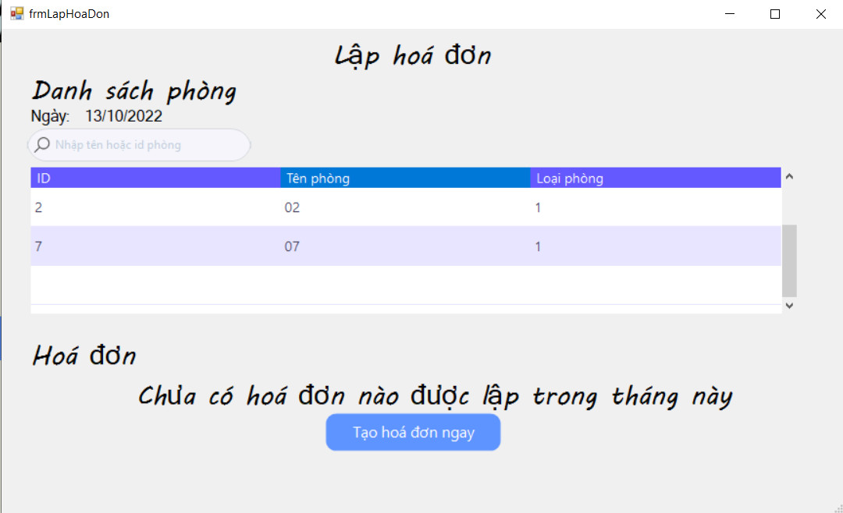
Form Quản lý hóa đơn: Dùng để quản lý các hóa đơn của các phòng.
09

Slide 17
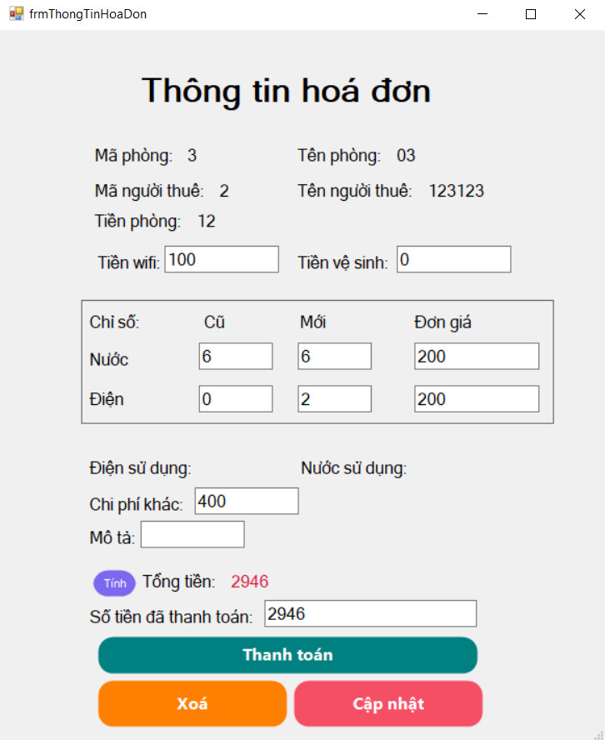
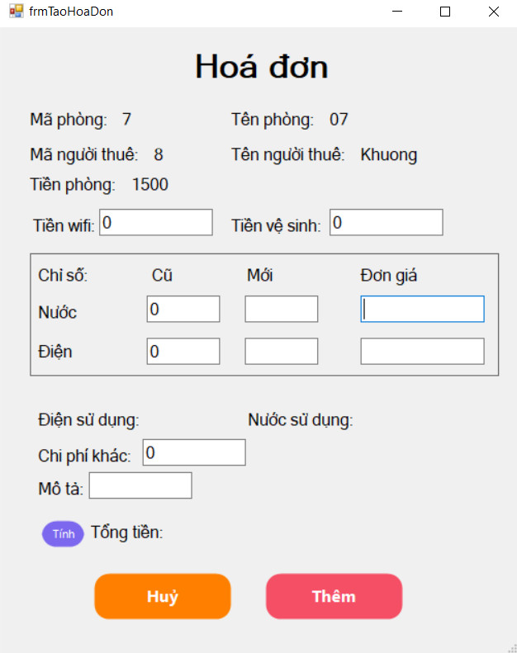
10
Form hóa đơn: Dùng để lập hóa đơn cho khách hàng.
11
Form thông tin hóa đơn: Dùng để cập nhật lại hóa đơn của khách hàng.

Slide 18
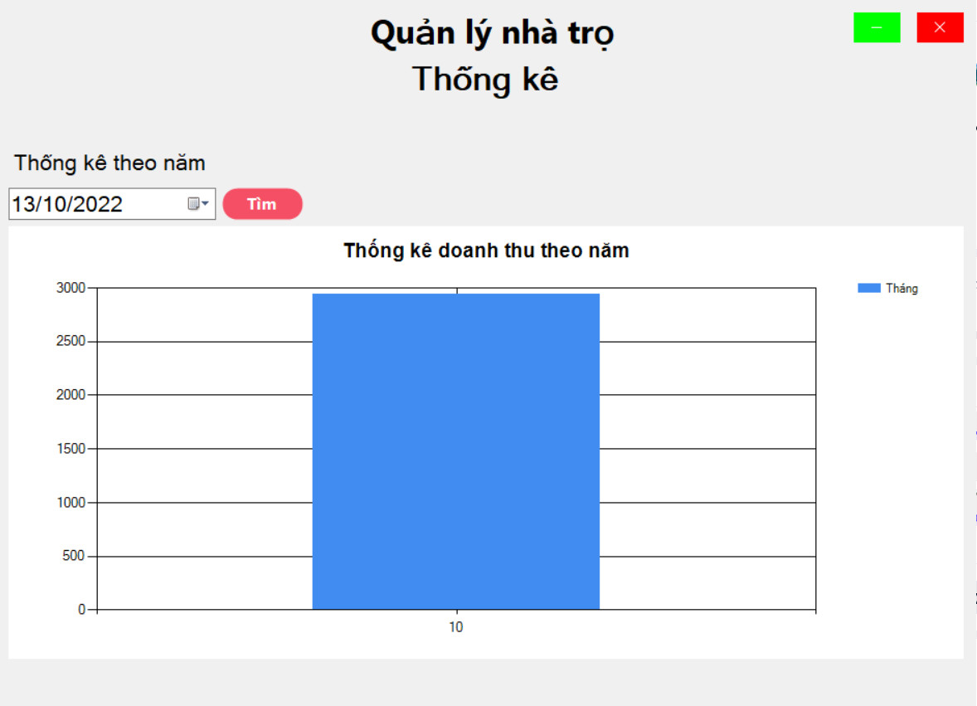
12
Form thống kê: Dùng để thống kê doanh thu qua từng năm.

Slide 19
IV
Kết luận và hướng phát triển

Slide 20
Ưu và nhược điểm
Ưu điểm
Trình quản lý tự động nhanh chóng cho chủ phòng trọ với đầy đủ các thông tin của khách thuê.
Ứng dụng giúp hỗ trợ quản lý nguồn nhân lực: Chủ nhà trọ có thể tự quản lý thông qua ứng dụng, không cần tốn thêm các chi phí cho nhân viên quản lý như trước đây.
Tiền bạc được tính toán một cách chuẩn xác
Nhược điểm
Bảo mật chưa cao
Một số chức năng vẫn còn chưa hoàn thành.

Slide 21
Hướng phát triển
Tìm hiểu thêm về các ngôn ngữ, các phần mềm ứng dụng để nâng cao giao diện đẹp mắt hơn
Xây dựng App với quy mô lớn hơn
Tìm hiểu sâu hơn về SQL Server cũng như các công cụ khác để có thể đáp ứng nhiều nhu cầu của người dùng và phát triển tối ưu hóa của hệ thống
Tìm hiểu và xây dựng thêm 1 số chương trình có tính ứng dụng thực tế

Slide 22
Trích dẫn tài liệu tham khảo
Link tham khảo
1.https://xuanthulab.net/ado-net-gioi-thieu-ado-net-va-ket-noi-sql-server-voi-sqlconnection
2.https://www.kiotviet
3.https://howkteam.vn/Course/C-Basics/Ep-kieu-trong-C-56
4.https://timoday.edu.vn/phan-1-forms-va-cac-control-thong-dung/
5.https://aptech.vn/kien-thuc-tin-hoc/c-truyen-du-lieu-giua-cac-form.html
6.https://openplanning.net/10511/ket-noi-co-so-du-lieu-sql-server-trong-csharp
Link SourceCode GitHub: https://github.com/nguyenphung1002/Demo

Slide 23
Cảm ơn thầy và các bạn đã lắng nghe

